Slide 1
J-PARC-HI
インフォーマルワークショップ
趣旨説明・J-PARC-HIの現状と課題
2016/8/10
佐甲博之

Slide 2
趣旨説明
７月にJ-PARC PACへJ-PARC-HIのLOIを提出した。しかし予算要求、計画実現までにはまだ多くの課題がある
この機会に、計画推進のための課題と問題点を明確にし、これからの方向性を見出し、計画を推進するための協力体制を築きたい
批判的ご意見を歓迎します

Slide 3
アジェンダ
2016/8/10 | J-PARC-HIインフォーマルミーティング |  |  | 座長
9:00-9:30 | 趣旨説明、J-PARC-HIの現状と課題 | 佐甲博之 | JAEA | 坂口貴男
9:30-10:00 | 加速器の推進 | 原田寛之 | J-PARC/JAEA
10:00-10:30 | ハドロン実験施設、MR | 田中万博 | J-PARC/KEK
10:30-10:50 | Break
10:50-11:20 | 重イオンによるQGP物理 | 坂口貴男 | BNL | 原田寛之
11:20-11:40 | 重イオンによるハドロン物理 | 田村裕和 | 東北大
11:40-12:10 | J-PARC-HIのキャッチフレーズ | 北沢正清 | 大阪大
12:10-13:30 | Lunch
13:30-14:20 | 大型計画の進め方 | 永宮正治 | 理研 | 佐甲博之
14:20-14:50 | RHICにおける理論サポート | 浅川正之 | 大阪大
14:50-15:10 | 核物理委員会での議論、J-PARC-HI推進に向けて | 小沢恭一郎 | J-PARC/KEK
15:10-15:30 | Break
15:30-16:00 | J-PARC-HIへのコメント | 大西明 | 京大基研
16:00-17:00 | 今後に向けて（まとめ） | 佐甲博之 | JAEA
その他コメント？

Slide 4
現状と課題（I）
現状
  マスタープラン（３月）
  White paper （６月）
  LOI提出（７月）
計画実現へのステップ
  J-PARC内での議論
  KEKでの議論
  核物理委員会での議論
  予算要求をどの機関から出すのか
予算
  加速器
  検出器
    ステージング
FAIRとの競争
  FAIR:2022-2025開始
  物理のすみわけ?

Slide 5
現状と課題（II）
J-PARC-HIで狙う研究
  QCD相構造、ハドロン物理で狙う物理
  その他？
コラボレーション
  国際協力
  組織化・役割分担
R&D計画
  加速器
  検出器
理論のサポート、協力体制
  核理論委員会のサポート
  理論の発展

Slide 6
現状
概算要求まで
J-PARCでの議論⇒核物理委員会でのendorse⇒マスタープラン⇒概算要求
日本学術会議マスタープラン （2015年３月）
  高エネルギー重イオン衝突実験によるクォーク・グルーオン・プラズマ相の解明
  筑波大から提出。ALICE+sPHENIX+J-PARC-HIのR&D
  次回（３年後）のマスタープランではJ-PARC-HIの加速器建設計画として提出する必要がある
J-PARC-HIホームページ立ち上げ（JAEA先端研ホームページ）、White paperの公開(2016年6月）
  http://asrc.jaea.go.jp/soshiki/gr/hadron/jparc-hi/index.html
Letter-Of-IntentをJ-PARC PACに提出（2016年7月）
  LOIでは審査はされず、発表もできない
  委員に配布された。Webにも公開される予定
  一般向けの要約版（日本語）、またはパンフレット（日本語）の作成が必要（年末をめどに作成）

Slide 7
計画実現へのステップ
実験開始目標：2025年
FAIRは2022-2025に実験開始の予定（Day-1実験：重イオン（CBM））
  できる限りこの期間に近づけることが必要
J-PARC内での議論
  2016年1月のマスタープランに向けた会議で初めて将来の大型計画の一つとして紹介：佐甲
  2016年7月：加速器担当者打ち合わせでの発表：原田、サハ
  J-PARC内での議論はまだこれから（どのように進めるか？）
  PACへのProposal提出（2018?）
核物理委員会での議論
  2016年２月：マスタープランのための拡大核物理委員会でJ-PARC-HIを紹介
  2016年３月マスタープランに提出（筑波大）
  2016年度「核物理の将来レポート」の改定（2016年度）。J-PARC-HIを盛り込む必要
  今後どのように議論をすすめるか？
予算要求をどの機関から出すのか
  現状のどの物理の延長として考えるのか（マルチストレンジ、LHC,RHICから高密度、低エネルギービーム(RIBF)から高エネルギービーム(J-PARC)へ）？
  KEK、理研、JAEA？
  次回2018年３月のマスタープランまでに決める必要がある
KEKの場合
  ハドロン施設拡張計画、他の大型計画との関係
  Project Implementation Plan諮問委員会（2016年５月）
  予算に比べて多すぎる将来計画をどういう優先順位で実施するのか
  1. J-PARC 加速器増強と Hyper Kamiokande 計画
  2. HL-LHC
  3. ミュオン施設の H-ライン建設とg-2/EDM 実験計画
  4. ハドロン実験施設の拡張
  KEK-PIPの中にJ-PARC-HIを入れることができるのか？

Slide 8
暫定計画案

Slide 9
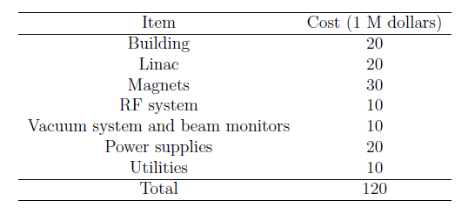
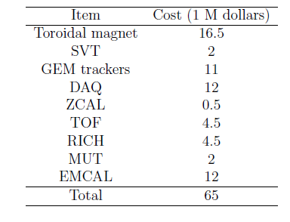
予算
J-PARC-HIで
加速器は必須
  98-120億
検出器
マスタープランでは分けて考える？
Staging Strategy

Slide 10
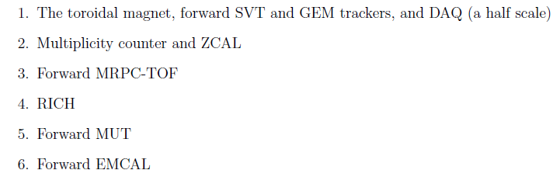
Muon Tracker
Top
View
Neutron counter
JHITS
RICH
Beam
ZCAL
Staging strategey

Slide 11
他のspectrometerオプション
ビームfragment中のハイパー核、strangelet : Closed geometry
  JHFでも設計されたspectrometerのmodern version
Muon専用spectrometer
  Dipole magnet + silicon vertex + muon absorber/tracker
Combination of 1 + 2
E16のアップグレード
  Silicon vertex tracker追加
  Muon absorber/tracker追加
  レートに限界あり？

Slide 12
Hypernuclear/muon spectrometer
Can we combine hypernuclear and muon spectrometers?
Measurements of charged hadrons, muons, and beam rapidity hypernuclei.
No electron measurement
Start hadron measurements at low beam intensity, and then muon and hypernucler measurements at full intensity
Replace absorber by trackers for hadron measurements
JHIPER
Trigger counter for decay π⁻
Top view
Collimator
1.5m
1.5m
Target
SVT
π-
TPC
beam
hypernucleus
ZCAL
1m
Beam
Beam
nucleus
0.5m
TOF
Dipole magnet
TOF
Precession magnet
Side
BdL = 6Tm →Precession angle ~ 68º (assuming μ_{Λ})

Slide 13
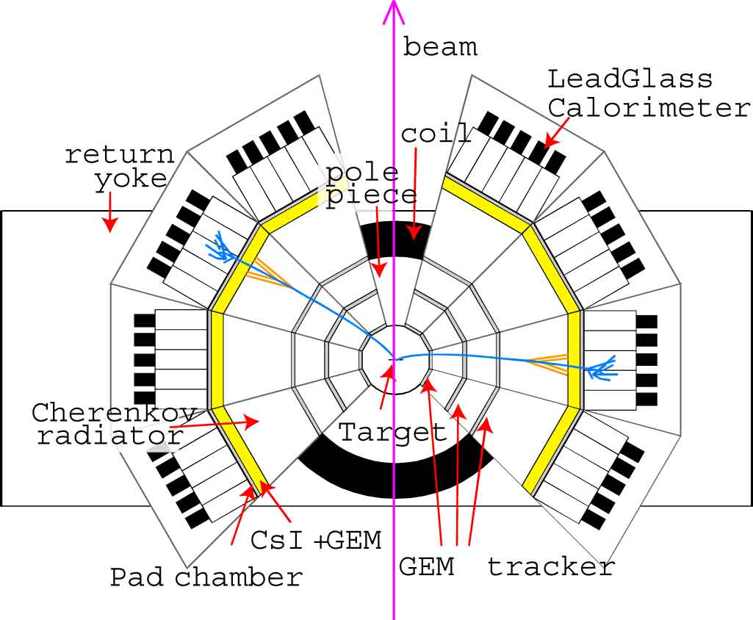
E16を重イオン実験用に改造?
  追加検出器
  SVT
  Muon tracker/absorber
  ZCAL
  TOF
Candidate positions
For MRPC-TOF

Slide 14
FAIRとの競争
STAR-BES, NICA, FAIR,SPSがあるが、エネルギー領域、ビーム強度から実際上FAIRとの競争になる
FAIRは2022-2025にビーム供給開始？
FAIR director→ Paolo Giubellino (ALICE spokesperson)：2017年１月より。FAIRの推進を強化
重イオン実験(CBM)がDay-1実験
  2021にはreadyになる予定
J-PARC-HIの方がSIS-100よりも大強度化できる可能性大
SIS-100の大強度化にはおそらく時間がかかる。（J-PARCでは10年）
  →数年遅れても、J-PARC-HIが最終的に衝突数で追い越せる？
FAIR-CBMとJ-PARC-HIで物理のすみわけが必要か？
測定量は限定し、CBMよりよい測定をすべき（PBM等）
  ミューオン対、ハイパー核、ハイペロン（相関）、ビームスキャンを効率的に（特に低エネルギー）
  大立体角でハドロンのみを測る？
FAIRでのハイパー核物理（T. Saito） : SuperFRS (CBMより後にできる)
  J-PARC-HIが先に測定できる可能性

Slide 15
J-PARC-HIでの研究
なぜJ-PARC-HIを行うのか？
QGP物理
  J-PARC-HIでは、ゆらぎによる臨界点発見の可能性がある。FAIRより先に発見したい
  どの物理量を狙うか（坂口）
  ハドロン物理
  ハドロン原子核研究（特にストレンジネス研究）のベースがある。これを高密度側に発展させるのは重要
  どのような物理を狙うか（田村）
  キャッチフレーズ（北沢）
その他の研究
  HIリニアック、ブースターを使用した数MeV-数１０MeVの低エネルギー物理
    理研との競合
  医療応用
  宇宙工学応用（放射線の人体への影響、例：Nasa Space Radiation Lab）

Slide 16
J-PARC HI Collaboration
76 members : Experimental and Theoretical Nuclear Physicists and Accelerator Physicists
H. Sako, S. Nagamiya, K. Imai, K. Nishio, S. Sato, S. Hasegawa, K. Tanida, S. H. Hwang,
H. Sugimura, Y. Ichikawa K. Ozawa, K. H. Tanaka, S. Sawada, T. Sakaguchi, D. Gavor, K. Shigaki,
A. Sakaguchi, T. Chujo, S. Esumi, Y. Miake, O. Busch, T. Nonaka, B. C. Kim, H. Masui, K. Sato,
M. Inaba, T. Gunji, H. Tamura, M. Kaneta, K. Oyama, Y. Tanaka, H. Hamagaki, M. Naruki,
S. Yokkaichi, T. Hachiya, T. R. Saito, X. Luo, N. Xu, B. S. Hong, J. K. Ahn, E. J. Kim, I. K. Yoo,
M. Shimomura, T. Nakamura, S. Shimansky, J. Milosevic, M. Djordjevic, L. Nadjdjerdj, D. Devetak, M. Stojanovic, P. Cirkovic, T. Csorgo, P. Garg, D. Mishra
M. Kitazawa, T. Maruyama, M. Oka, K. Itakura, Y. Nara, T. Hatsuda, C. Nonaka, T. Hirano,
K. Murase, K. Fukushima, H. Fujii, A. Ohnishi, K. Morita, A. Nakamura
H. Harada, P. K. Saha, M. Kinsho, Y. Liu, J. Tamura, M. Yoshii, M. Okamura, A. Kovalenko
ASRC/JAEA, J-PARC/JAEA, J-PARC/KEK, Tokyo Inst. Tech, Hiroshima U, Osaka U, U Tsukuba, Tsukuba U Tech, CNS, U Tokyo, Tohoku U, Nagasaki IAS, Kyoto U, RIKEN, Akita International U, Nagoya U, Sophia U, U Tokyo, YITP/Kyoto U, Nara Women’s U, KEK, BNL, Mainz U, GSI Central China Normal U, Korea U, Chonbuk National U, Pusan National U, JINR, U Belgrade, Wigner RCP, KRF, Stony Brook U, Bhaba Atomic Research Centre, Far Eastern Federal U
Notes:
This is the collaborator list of this work.
It mainly consists of experimentalists working for RHIC, LHC and J-PARC, and accelerator physicists at J-PARC.
Especially in this work, Nara-san helped for JAM model and Saito-san helped for Hypernuclear design..

Slide 17
J-PARC-HI Collaboration
現状76名のcollaborator
計画を推進するうえで、Collaborationの組織化が必須
国際協力（お金、人、外的圧力）はJ-PARC-HIの強み（J-PARCハドロンに比べて）
Strong interest : N. Xu (CCNU/LBL), In-Kwon Yoo (Pusan U), Micky Chiu (BNL), Luciano Musa (ALICE),…
個人的な案
Spokesperson, Deputy Spokesperson
  佐甲、原田（加速器）、坂口（実験）、北沢（理論）
Executive Committee?
  Spokespersons + 小沢、田中（万）、金正
International Advisory Board (External)
  PBM(GSI), 永宮, T. Roser (BNL), A. Kovalenko (NICA), Z. Xu (STAR)
Technical Board / Physics Working Group
  レプトン、光子 坂口、初田
  Correlation, fluctuations 佐甲、江角、北沢？
  Strangeness 田村、金田？
Collaboration Board
  各研究機関の代表
  各機関の役割分担を決定（役割の希望を出してもらう。）
定期的なミーティング（加速器、核物理コミュニティに公開、海外collaboratorとTV会議）

Slide 18
R&D
加速器
JAEAが中心
  理研との共同研究（イオン源、ブースター、荷電変換）
検出器
High-momentum beamlineグループとの共同研究
  High-p collaborationを組織した
  MRPC-TOF, Silicon tracker, GEM, RICH, muon, …等共通の検出器
ALICEへassociate memberとして加入した(2016年７月）
  Triggerless DAQ system, online track reconstruction
科研費等の申請、人材獲得(PD)
  重イオンでの科研費（加速器、実験、理論）
  JAEA等での博士研究員

Slide 19
Backup

Slide 20
永江核物理委員長のコメント
J-PARC HIをプロジェクトとして進めるとすると、やはり 現在のファシリティでの実績をベースに、その発展型として 新規プロジェクトを提案していくべきでしょう。J-PARC HI の場合には、J-PARC Strangenessの発展としてマルチストレンジネス を軸とするのか、RHIC, LHCの延長に高温から高密度へ転換するのか、 あるいは、RIBFのエネルギーを上げて高密度とするのか、 いくつかの考え方があります。もちろん、複数の組み合わせも あるかもしれない。まずは、この学問の流れ（実績）を作っていく ことが重要だと思います。そのなかで推進グループ、母体が 内外からはっきりとidentifyされることでしょう。
もう一つは、加速器計画として捉えるならば、どこの加速器 グループを動かして建設するのか、は避けて通れない課題です。 J-PARCセンターのJAEA側加速器グループで対応できるのか、 KEK加速器施設を動かす必要があるのか、です。今のJ-PARCの 場合、結局のところKEK加速器施設が本気でMR Slow extractionに 取り組む体制を組めなかったところに、現状のジレンマが あると感じています。

Slide 21
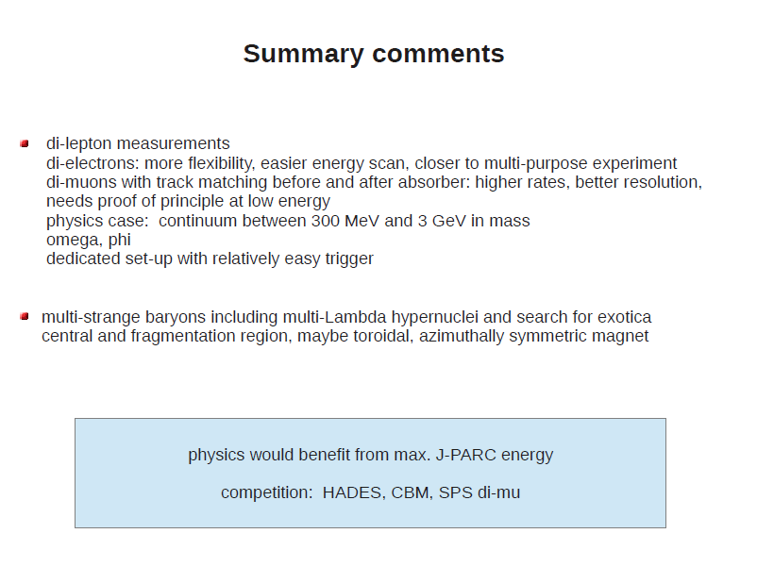
P. Braun-Munzinger, JHI2014, Tokai, March 2014

Slide 22
標的の厚さ
ビームレート*標的厚さ(反応長）が一定であれば、ビームレートが低くても標的厚さが厚ければいいのではないか？
標的は、反応長1%以下の厚さのものでしか、正確な実験はできない
  これ以上厚くすると、崩壊したハドロン（ハイペロン,レプトン対等）の再構成が困難になる
  標的厚さ 標的内の散乱角
  運動量
  0.1GeV/c 1GeV/c
    0.1% 10mrad 1mrad
    1% 36mrad 3.6mrad
    10% 120mrad 12 mrad

Slide 23
FAIRの重イオン実験
CBM(Compressed Baryonic Matter)
FAIRの1st priority実験
Multi-purpose detector
  電子、ミューオン、光子、ハドロン
8AGeV以上のビームでしか実験できない(θ<25ºのアクセプタンス)
電子とミューオンは同時に測定できない
  RICHとmuon trackerを入れ替える必要

Slide 24
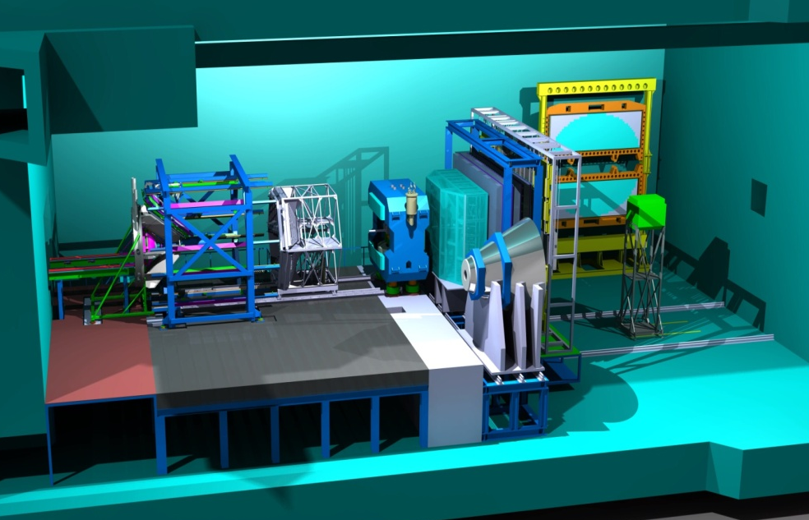
CBM Experiment setup
Ring Imaging
Cherenkov
Detector
Transition
Radiation
Detector
Resistive Plate
Chambers (TOF)
Dipole
magnet
Electro-
magnetic
Calorimeter
(parking position)
Target
beam dump
beam
HADES
Projectile
Spectator
Detector
Micro
Vertex
Detector
Silicon
Tracking
System
Muon Detection System
(parking position)

Slide 25
Dimuon specialized spectrometer (preliminary)
Top View
Muon Tracker
GEM trackers
Pb absorbers
Dipole
Magnetic
field
Dimuon trigger
A positive and a negative particles after 7λ
absorbers
At the interaction rate of 10MHz
Dimuon trigger rate (background)
=3x10⁴
Dimuon trigger rate (signal)
~10⁴
(forward muon tracker (θ<33º))
Experiment with full beam rate may be feasible!
1.2m
0.4 m
ZCAL
Beam
0.4 m
SVD
0.5 m
1.4m
0.5 m
Fe absorbers

Slide 26
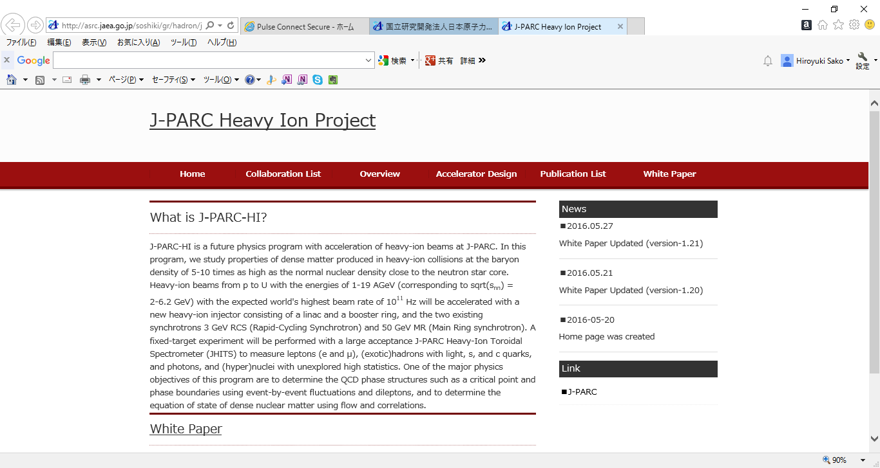
J-PARC-HI Home Page

Slide 27
CBM time line
TDRs: 2013 – 2017
production readiness of the sub-systems: 2016 – 2017 – 2018
construction: until 2020
ready for beam: 2021

Slide 28
Costs and funding – CBM Start version
70 % secured
Expressions of Interest:
applications in 2015 -2020

Slide 29

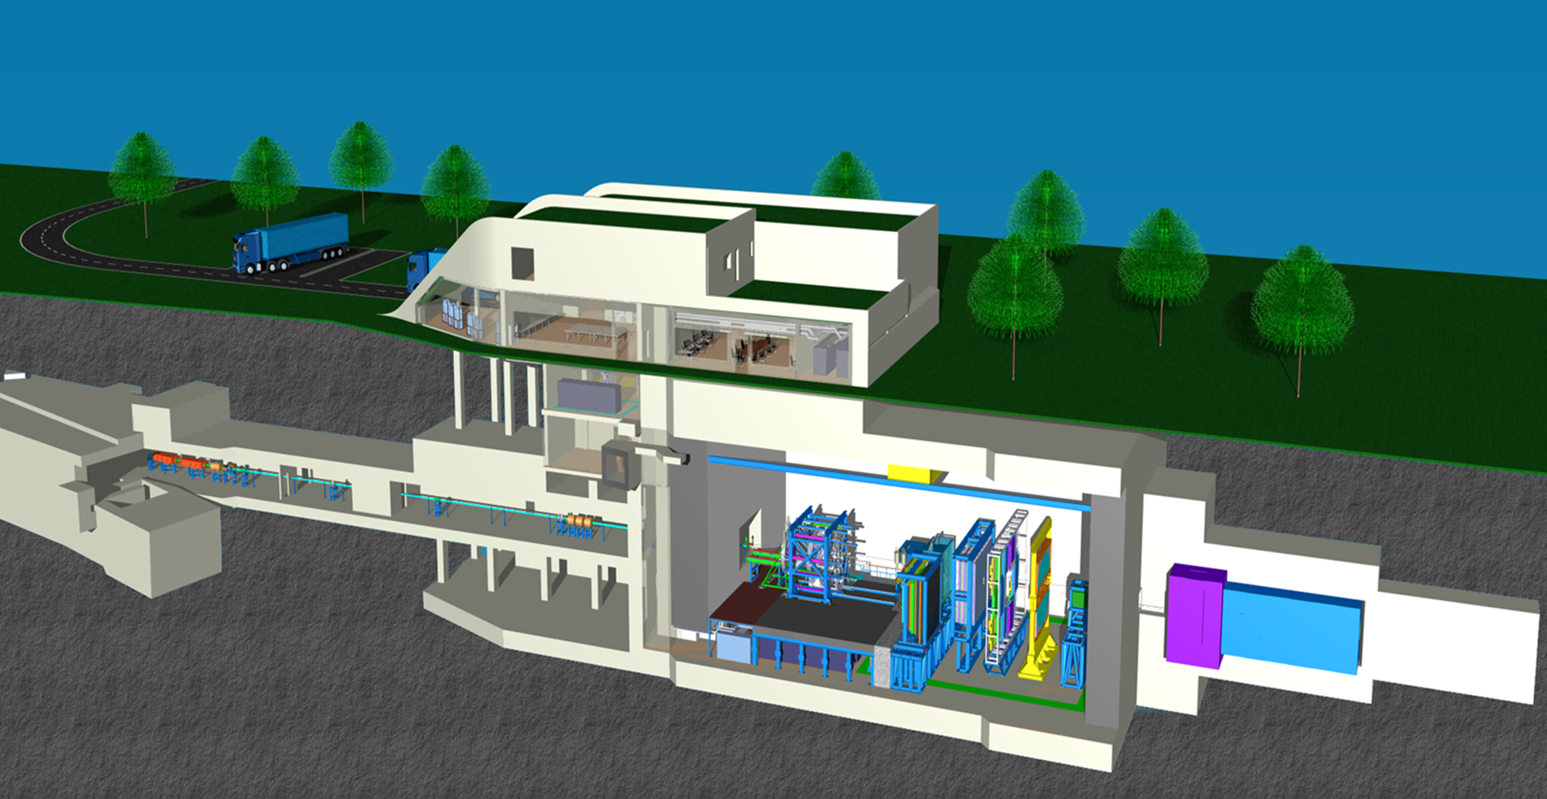
Facility for Antiproton & Ion Research
SIS18
SIS100/300
p-Linac
CBM
CBM: FAIR Day-1
experiment
CBM cave + building
FAIR phase 1
FAIR phase 2
100 m

Slide 30
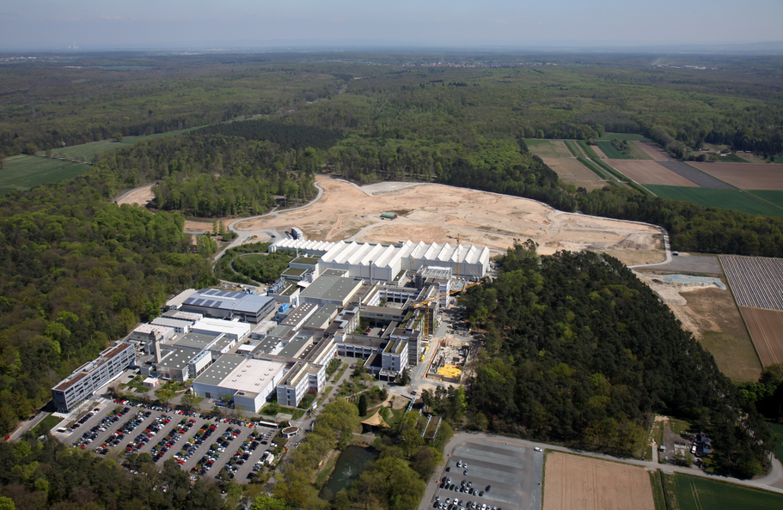
Facility for Antiproton & Ion Research
FAIR Council, June 2016:
Decision to go ahead with the construction of FAIR.
Funding of the modularized start version is considered to be assured: Commitments of the shareholders to cover additional costs of 148 M€.
Building permits and all legal issues can be processed.
Aerial photo - April 2015

Slide 31
FAIR phase 0
CBM plans to operate prototype sub-systems already before the start of FAIR:
TOF: in STAR experiment at RHIC/BNL
RICH: in HADES experiment at SIS-18/GSI
STS: in BM@N experiment at Nuclotron/JINR
DAQ/FLES: in mCBM set-up at SIS-18
Aim: ‒ commissioning of detectors under real exp. conditions
‒ physics measurements
‒ training of the teams

Slide 32
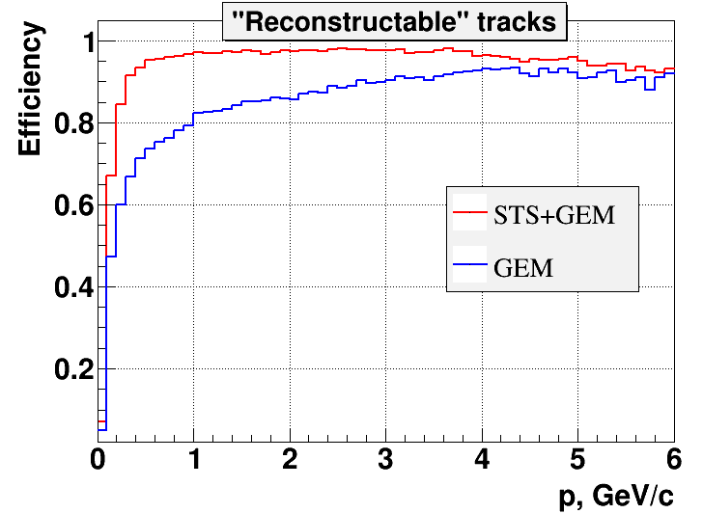
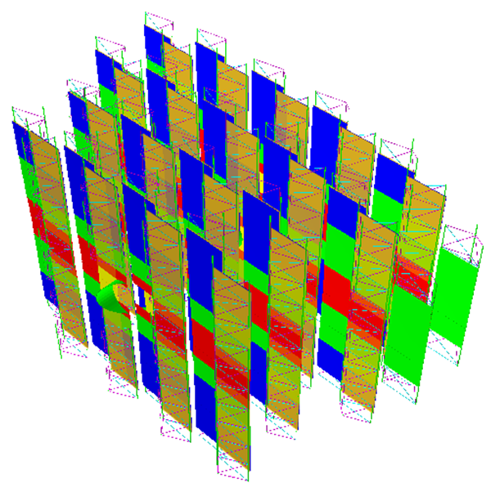
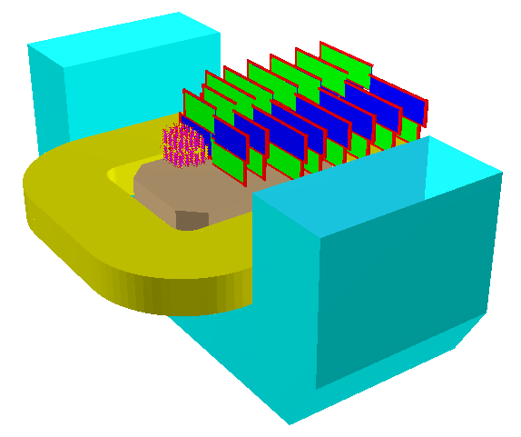
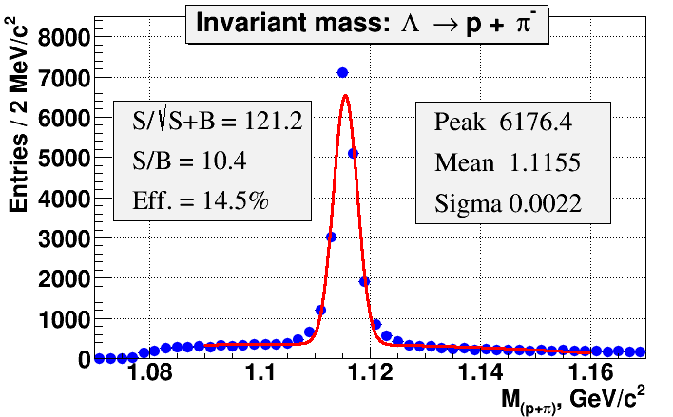
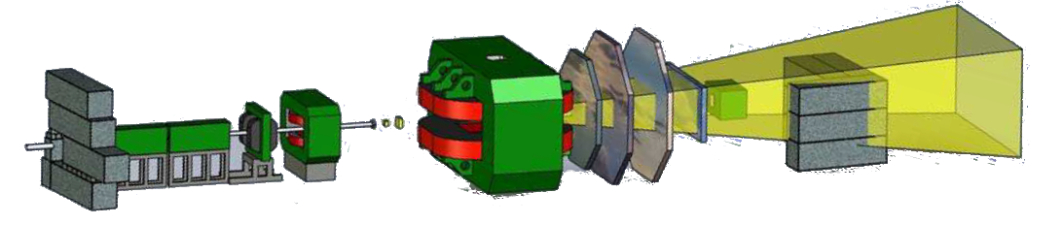
STS in BM@N experiment at Nuclotron
Mutual interest by CBM groups from Germany and Russia to install, commission and use
4 CBM-like Silicon Tracking Stations in BM@N in 2018 – 2021
dipole magnet
STS
GEM
Au beams up to 4.5 GeV/u

Slide 33
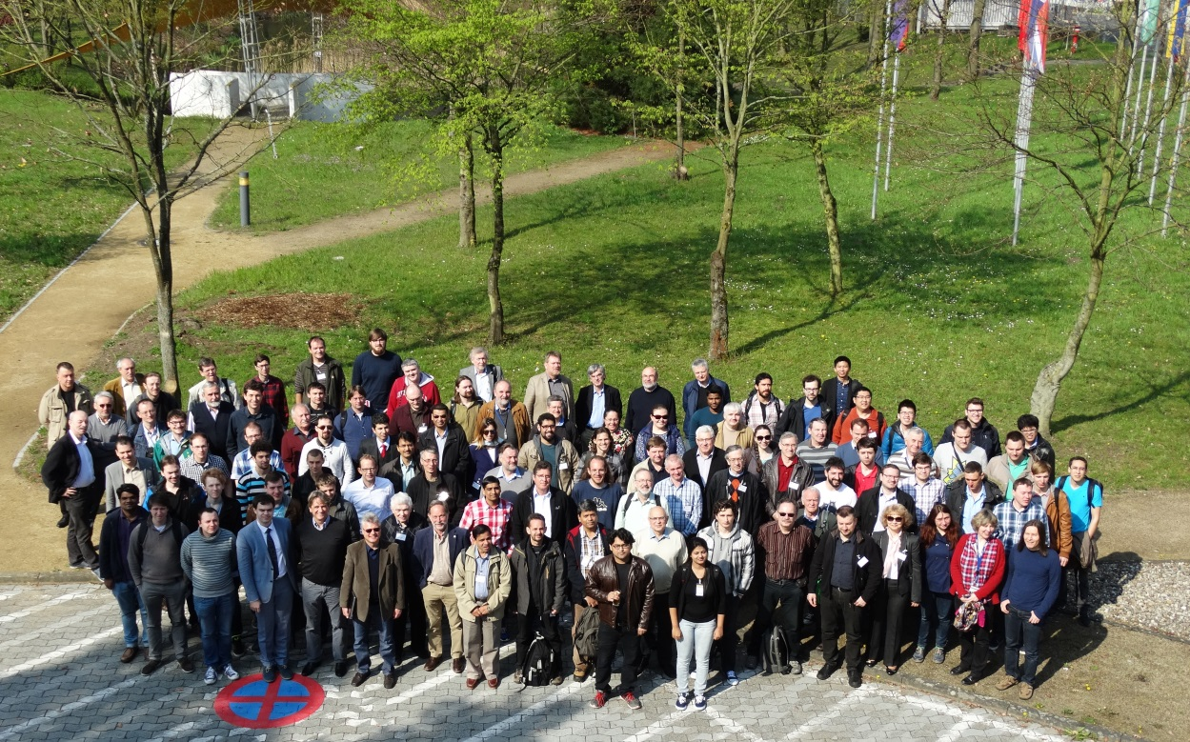
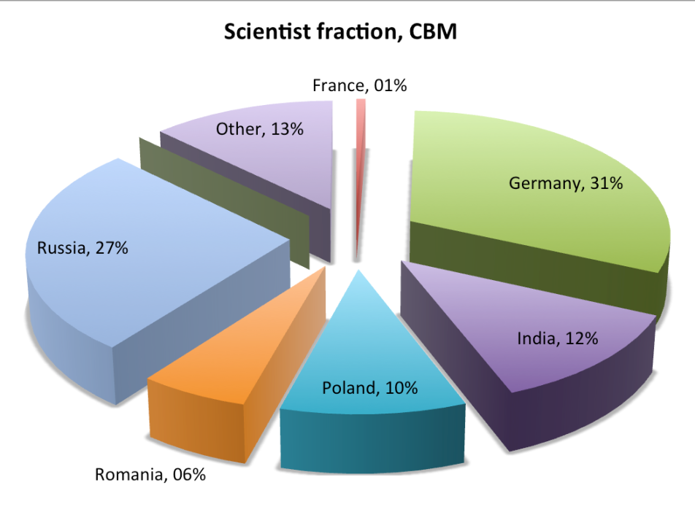
The CBM Collaboration: 60 institutions, 530 members
Croatia:
Split Univ.
China:
CCNU Wuhan
Tsinghua Univ.
USTC Hefei
CTGU Yichang
Czech Republic:
CAS, Rez
Techn. Univ.Prague
France:
IPHC Strasbourg
Hungary:
KFKI Budapest
Budapest Univ.
Germany:
Darmstadt TU
FAIR
Frankfurt Univ. IKF
Frankfurt Univ. FIAS
Frankfurt Univ. ICS
GSI Darmstadt
Giessen Univ.
Heidelberg Univ. P.I.
Heidelberg Univ. ZITI
HZ Dresden-Rossendorf
KIT Karlsruhe
Münster Univ.
Tübingen Univ.
Wuppertal Univ.
ZIB Berlin
India:
Aligarh Muslim Univ.
Bose Inst. Kolkata
Panjab Univ.
Rajasthan Univ.
Univ. of Jammu
Univ. of Kashmir
Univ. of Calcutta
B.H. Univ. Varanasi
VECC Kolkata
IOP Bhubaneswar
IIT Kharagpur
IIT Indore
Gauhati Univ.
Korea:
Pusan Nat. Univ.
Romania:
NIPNE Bucharest
Univ. Bucharest
Poland:
AGH Krakow
Jag. Univ. Krakow
Silesia Univ. Katowice
Warsaw Univ.
Warsaw TU
Russia:
IHEP Protvino
INR Troitzk
ITEP Moscow
Kurchatov Inst., Moscow
LHEP, JINR Dubna
LIT, JINR Dubna
MEPHI Moscow
Obninsk Univ.
PNPI Gatchina
SINP MSU, Moscow
St. Petersburg P. Univ.
Ioffe Phys.-Tech. Inst. St. Pb.
Ukraine:
T. Shevchenko Univ. Kiev
Kiev Inst. Nucl. Research
27th CBM Collaboration meeting, GSI
11 -15 April 2016

Slide 34
Summary
CBM scientific program at SIS100:
Exploration of the QCD phase diagram in the region of neutron star core densities
→ large discovery potential.
First measurements with CBM:
High-precision multi-differential measurements of hadrons incl. multistrange hyperons, hypernuclei
and dileptons for different beam energies and collision systems → terra incognita.
Status of experiment preparation:
Prototype detector performances fulfill CBM requirements.
7 TDRs approved, 4 TDRs in preparation.
e.g. Silicon Tracking System:
Central detector of the experiment: charged-particle tracking, momentum measurement.
Development and construction in close cooperation of GSI and JINR. Electronics from Poland.
Using part of the STS detector for system tests at GSI and/or physics runs at external labs is under consideration: → BM@N, JINR (FAIR0 phase, 2018 – 2020)
Funding:
Substantial part of the CBM start version is financed (including Expressions of Interest).
CBM time line:
Resource loaded schedules for most of the detectors.
Aim: Detectors ready for beam end of 2020.

Slide 35
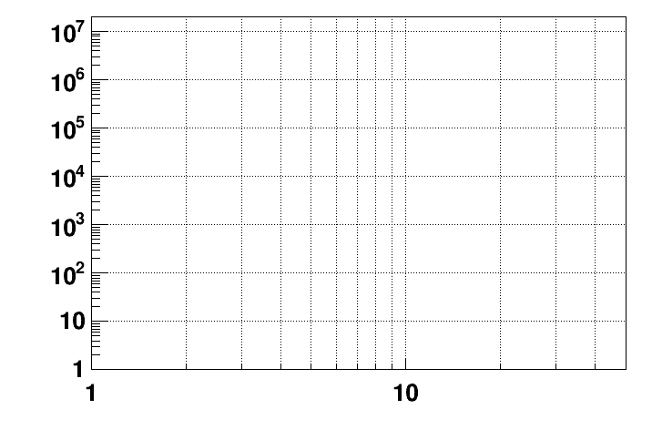
HI experiments for high density physics
J-PARC
Aiming at world’s highest
Beam rate of 10¹¹ Hz
Interaction rate 10⁸Hz
Note : experimental limitation not considered
Highest baryon density
FAIR SIS-100
CBM
(2022-)
Ion species
  p, Li, C, Si, Ar, Cu, Xe, Au(Pb), U
Beam energy
  1-19 A GeV
Extremely important as accelerator science
Asian core HI facility
SIS-100 beam rate：~5x10⁹ Hz
(2017-)
Interaction rate [Hz]
NICA
(fixed target)
NICA(collider)
(2020-)
RHIC BES II
(2019-2020)
Collision energy √S [GeV]
NN

Slide 36
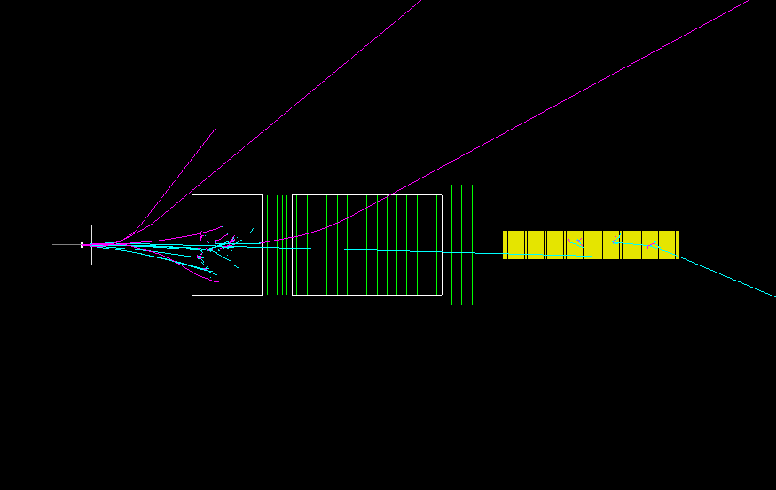
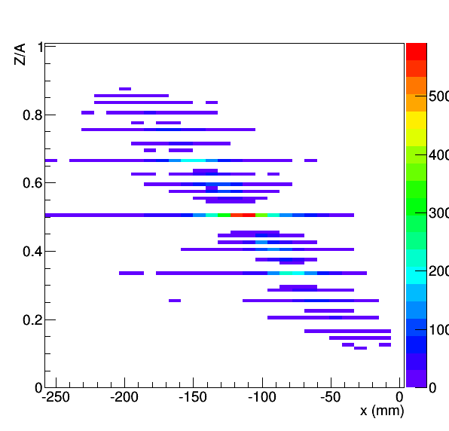
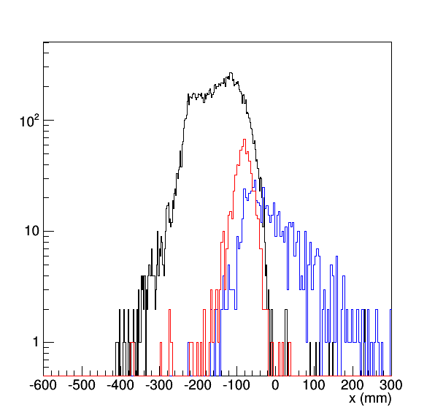
Hypernuclear spectrometer
Fragment separation at TPC
Search for
  |S|>=3 Hypernuclei
  Strangelet
Hypernuclear production at y_{beam}
  Lifetime
  Magnetic moment
JHFでも検討
M. Asakawa et al, KEK Report 2000-11
Horizontal positions at TPC
All particles
C+C at 15 AGeV/c
JAM-1.622 (RQMD/S mode)
+ GEANT4
JHIPER
Top view
Trigger counter for decay π⁻
³He
π⁻
Collimator (W)
1.5m
¹²C Target
1m
TPC
π-
Y. Nara, et al, Phys. Rev. C61,024901(1999)
M. Isse, et al, Phys.Rev. C72 (2005) 064908
beam
ZCAL
hypernucleus
1m
Beam
¹²C Beam
nucleus
    PRC54, R15 (1996)
    PRC76 011901(R) (2007)
Dipole magnet
0.5m
TOF
Charge
counter
³_{Λ}H→³He+π⁻
  βγcτ(Λ) ~ 1.6m
Total BdL = 6Tm
→Precession angle ~ 68º (assuming μ_{Λ})
Side
Precession magnet
At 10⁷ Hz interaction rate
Track rate in TPC : 9.3x10⁶ Hz
Trigger rate : 4.0x10³ Hz
Experiment with full beam rate may be feasible!
BdL = 6Tm →Precession angle ~ 68º (assuming μ_{Λ})
Ideas based on
M. Asakawa et al, KEK Report 2000-11
T. R. Saito et al, HypHI Letter of Intent, 2005

Slide 37
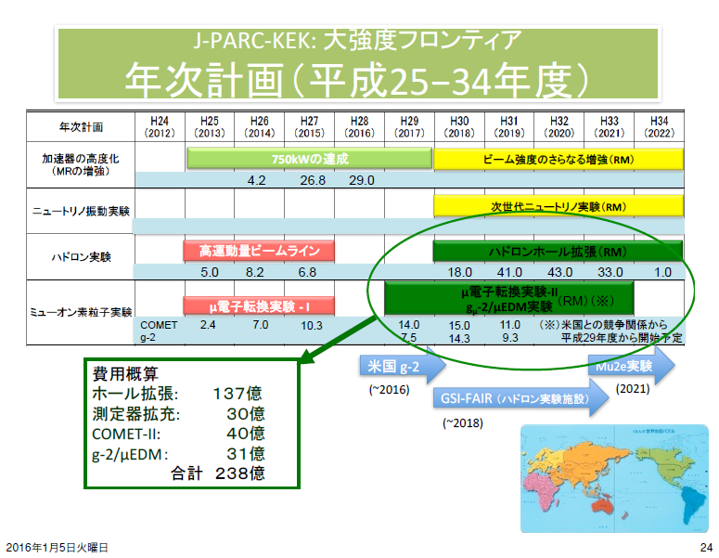

Slide 38
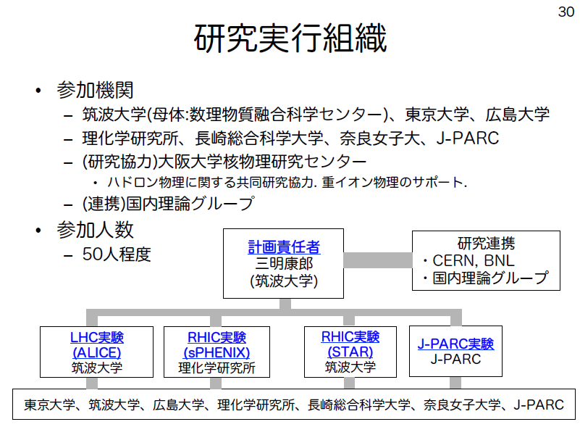

Slide 39
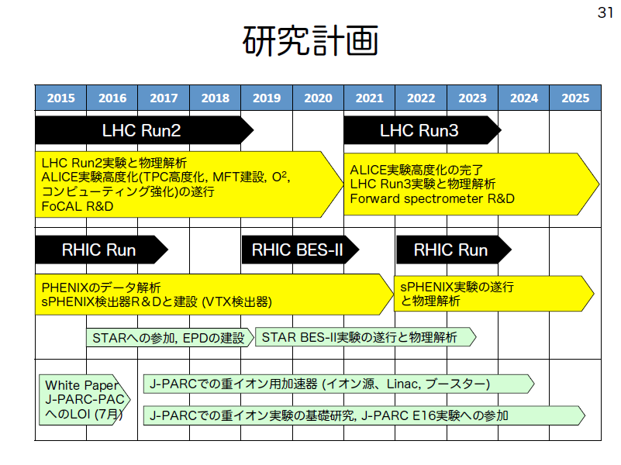

Slide 40
